Slide 1
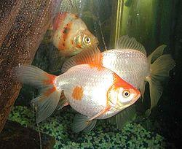
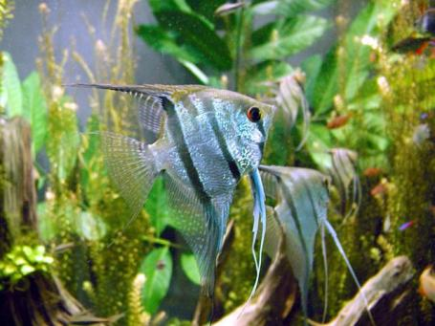
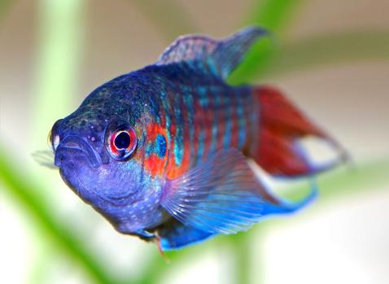
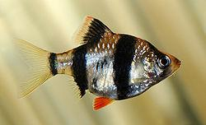
Рыбы
Выполнила ученица 7 класса Белоусова Наталья
Проверил учитель
Отряскина Т.А

Slide 2
Класс Костные
Костные рыбы — класс рыб, имеющих парные конечности (плавники). Рот этих рыб образован хватающими челюстями с зубами, жабры расположены на жаберных дугах с внутренней скелетной опорой, ноздри парные

Slide 3
Двуполое размножение
Двуполое размножение является наиболее обычной и широко распространенной его формой. При этом способе репродукции, самки и самцы внутри вида являются четко отделенными. При этом некоторые виды могут демонстрировать очень ярко выраженные вторичные половые признаки, или половой диморфизм. Эти характеристики вторичных половых признаков обычно проявляются только одним полом (в большинстве случаев — у самцов), не относятся к половому созреванию, могут интенсифицироваться на протяжении брачного сезона, не оказывают содействие индивидуальному выживанию. Вторичные половые признаки могут проявляться в виде различий в размерах тела, частей тела (например, удлиненные плавники), строения тела (например, выросты на голове), расположении зубов, окраске, а также встречаются в виде отличий между акустическими, химическими, электрическими и характеристиками самцов и самок.

Slide 4
Пищеварительная система
Из ротовой полости пища переходит в глотку, из неё в пищевод, а затем в объёмистый желудок или сразу в кишечник . В желудке происходит частичное переваривание пищи под воздействием желудочного сока. Окончательное переваривание пищи происходит в тонком кишечнике. В начальный отдел тонкого кишечника впадает проток желчного пузыря печени и протоки поджелудочной железы. В тонком кишечнике питательные вещества всасываются в кровь, а непереваренные останки поступают в заднюю кишку и удаляются через анальное отверстие.

Slide 5
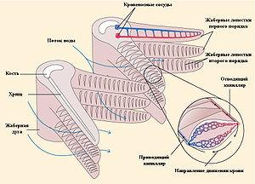
Дыхательная система
Рыбы постоянно заглатывают воду. Из ротовой полости вода проходит через жаберные щели, омывает жабры и из-под жаберных крышек выходит наружу. Жабры состоят из жаберных дуг и тонких жаберных лепестков, пронизанных мельчайшими капиллярами. Из воды в кровь поступает кислород, а из крови в воду удаляется углекислый газ.

Slide 6
Кровеносная система
У рыб она замкнутая, Сердце состоит из 2 камер: предсердия и желудочка. От желудочка к жабрам отходит большой кровеносный сосуд - аорта, ветвящийся на более мелкие - артерии. В жабрах артерии образуют густую сеть мельчайших сосудов - капилляров. После обогащения крови кислородом (обогащённая кислородом кровь называется артериальной) сосуды вновь собираются в артерию, которая ветвится на более мелкие артерии и капилляры. В органах тела через стенки капилляров кислород и питательные вещества поступают в ткани, а из тканей в кровь - углекислый газ и другие продукты жизнедеятельности.

Slide 7
Выделительная система
Ненужные для организма вещества выделяются из крови когда она проходит через органы выделения — почки. От почек отходит два мочеточника, по которым моча стекает в мочевой пузырь, и удаляется наружу через особое отверстие позади анального.

Slide 8
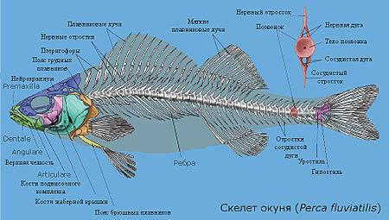
Скелет
Череп состоит из верхних и нижних челюстей, костей глазниц и жаберного аппарата.
Скелет туловища состоит из 10
позвонков с отростками-дугами.
Скелет плавников состоит из парных и непарных плавников.

Slide 9
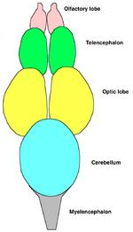
Нервная система
Спинной мозг проходит внутри нервных дуг позвонков по всей длине позвоночника рыбы. Аналогично миомерам и позвоночнику, в строении спинного мозга наблюдается сегментация. В каждом сегменте тела сенсорные нейроны входят в спинной мозг через дорсальные корешки, а двигательные нейроны выходят из него через вентральные.
Глаза рыб по своему строению очень схожи с глазами других позвоночных. Главное принципиальное отличие рыбьего глаза заключается в том, что для фокусирования на предмете рыбы не изменяют кривизну хрусталика, а приближают или отдаляют его от роговицы. Структура сетчатки варьирует для рыб в зависимости от места их обитания: у глубоководных видов глаза приспособлены для восприятия света преимущественно красной части спектра, а рыбы, которые живут на мелководье, воспринимают более широкий спектр.
Нюх и вкус позволяют рыбам ориентироваться в химическом составе окружающей среды. Способность рыб к ощущению химических сигналов хорошо иллюстрируется лососями, которые идя на нерест из моря к речным системам, определяют по вкусу воды именно тот ручей, в котором когда-то сами вышли из икры

Slide 10
Информационные ресурсы
Рыбы-Википедия
Яндекс картинки про рыбок
Яндекс Костные рыбы

